Slide 1


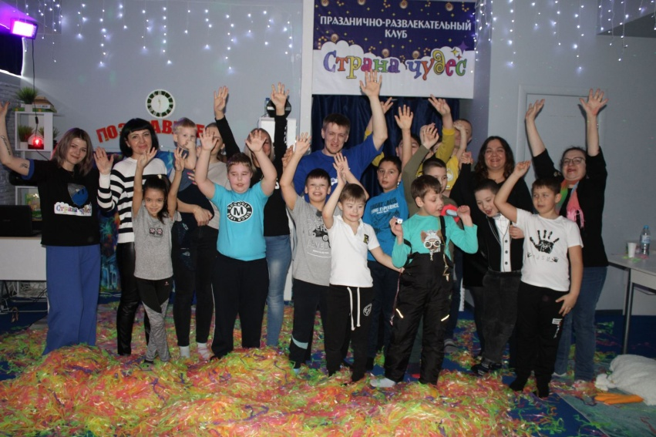
Бюджетное учреждение Ханты-Мансийского автономного округа – Югры
«Лангепасский реабилитационный центр»
«КЛУБ ВЫХОДНОГО ДНЯ»
как эффективная форма гармонизации семейных отношений и активизации роли родителей в реабилитации несовершеннолетних»
Гринько Ирина Игорьевна,
заведующий отделением
Лысенкова Елена Владимировна,
специалист по комплексной реабилитации

Slide 2

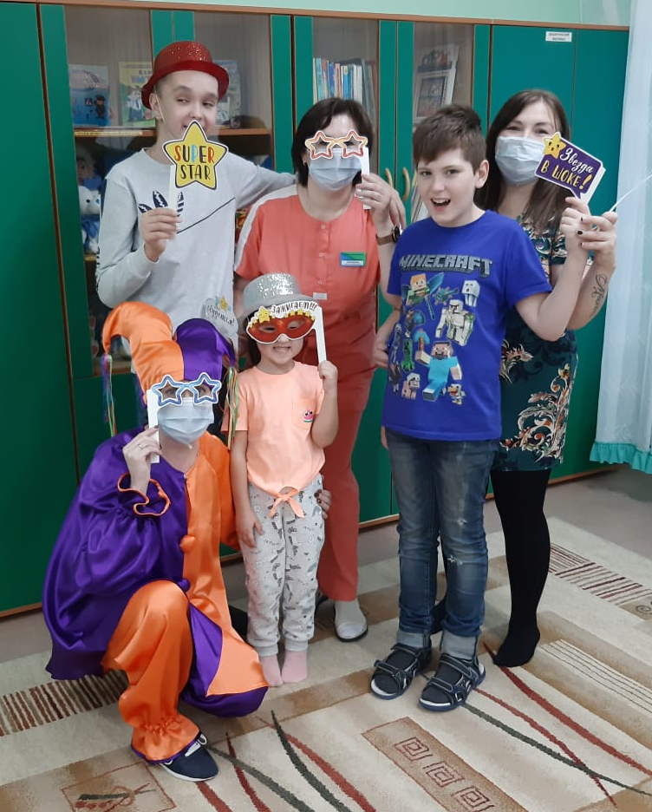
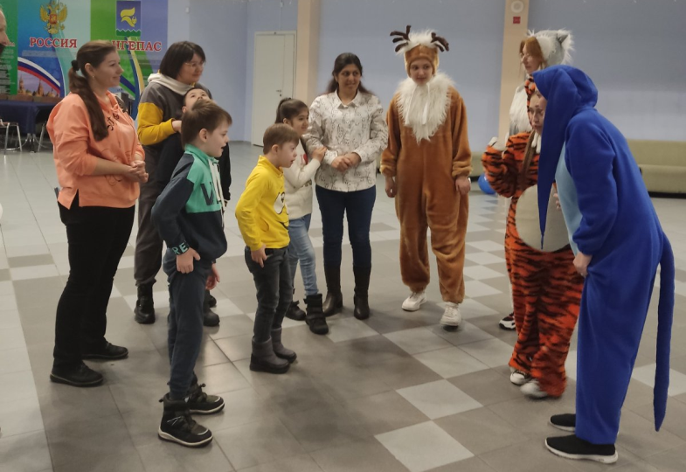
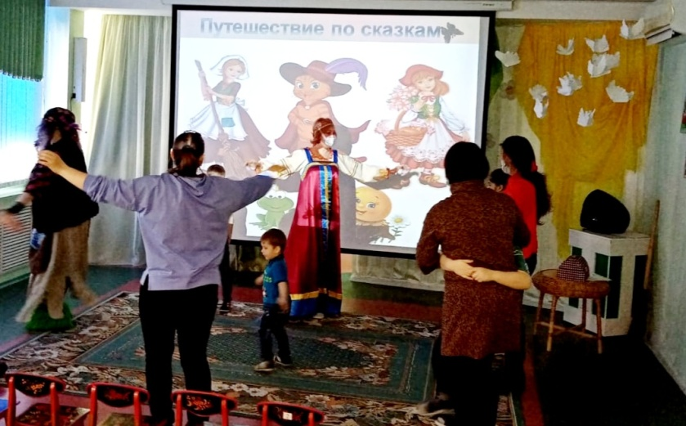
Бюджетное учреждение Ханты-Мансийского автономного округа – Югры «Лангепасский реабилитационный центр»
Основная цель:
активизация роли родителей в реабилитации несовершеннолетних и гармонизация внутрисемейных отношений

Slide 3
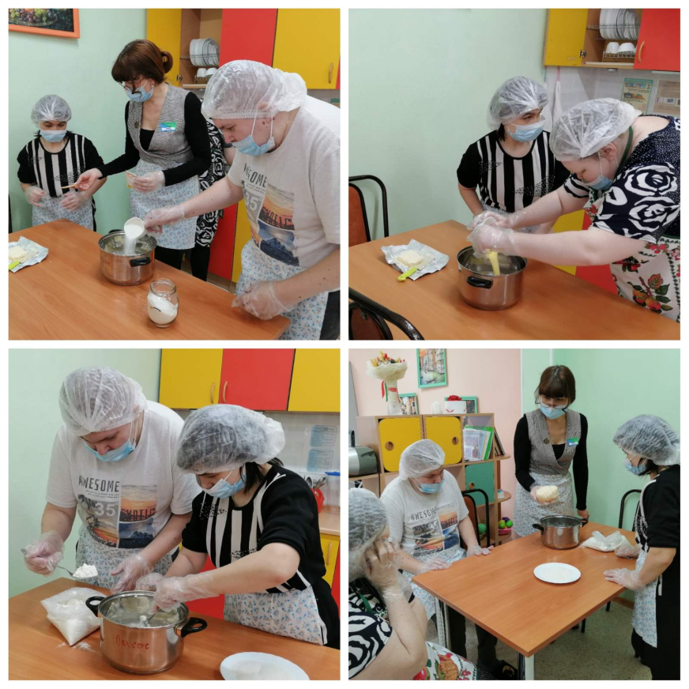
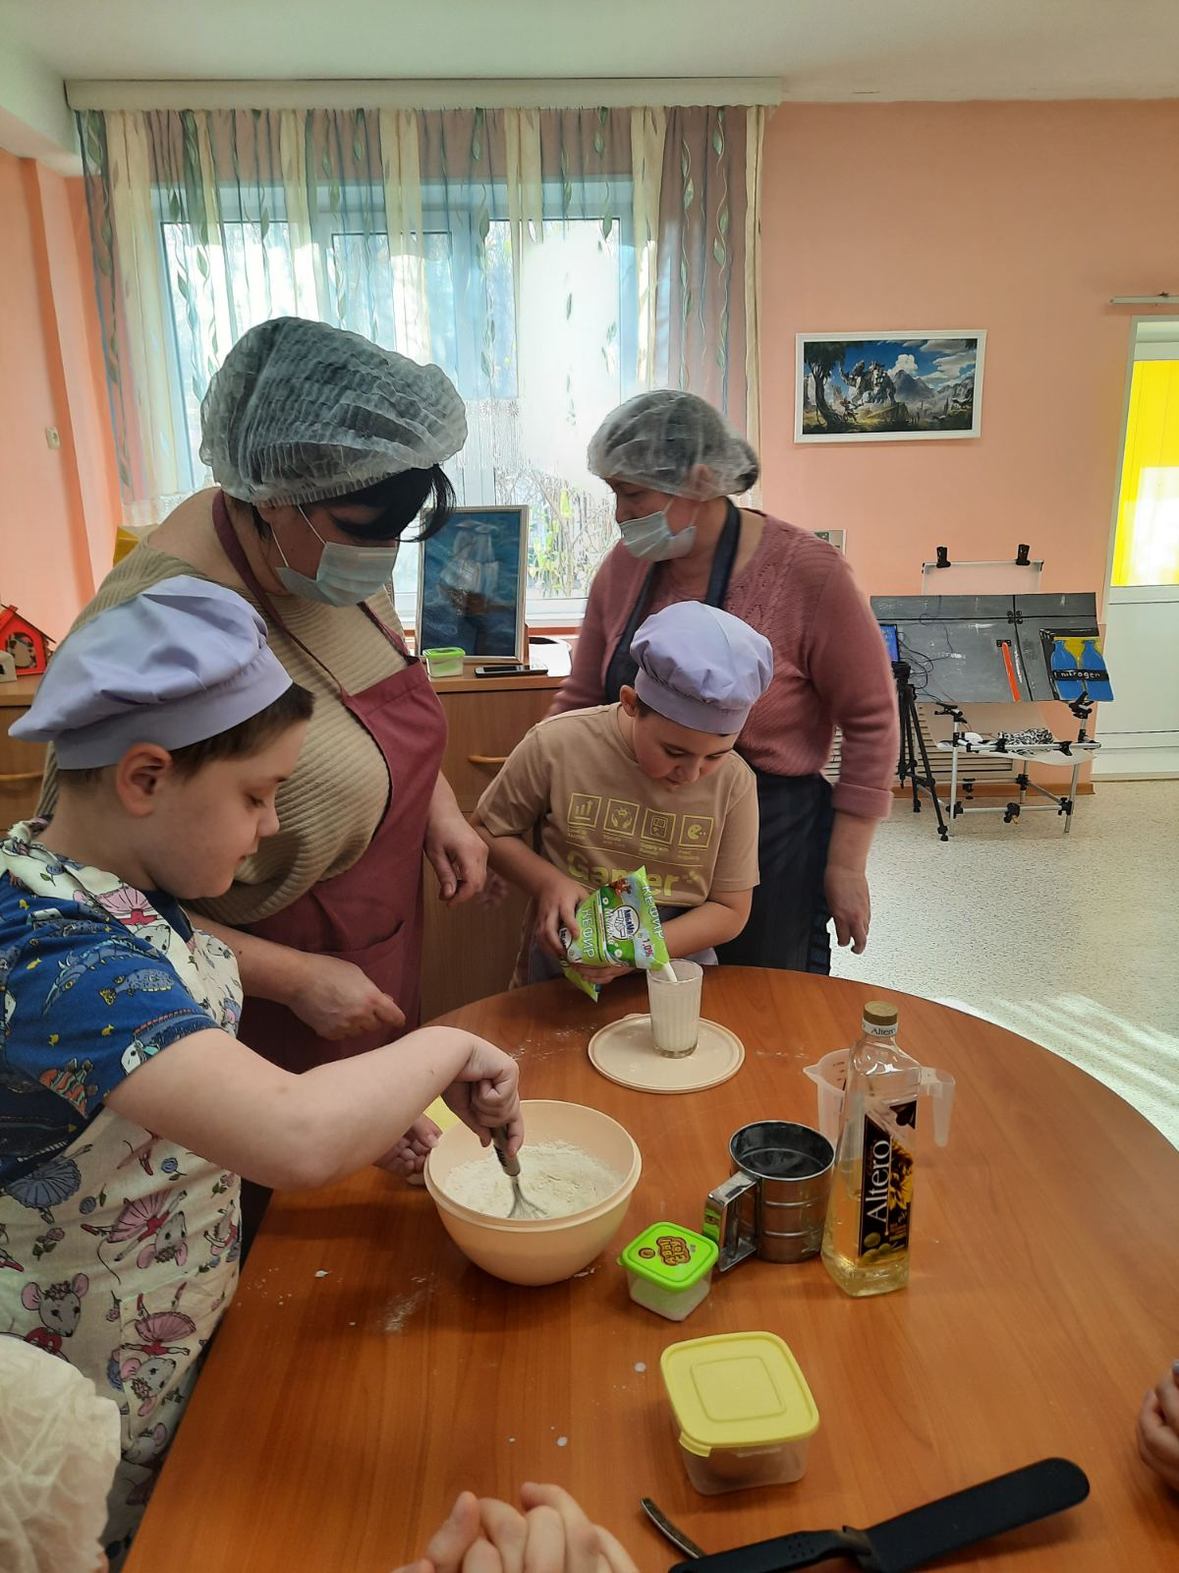
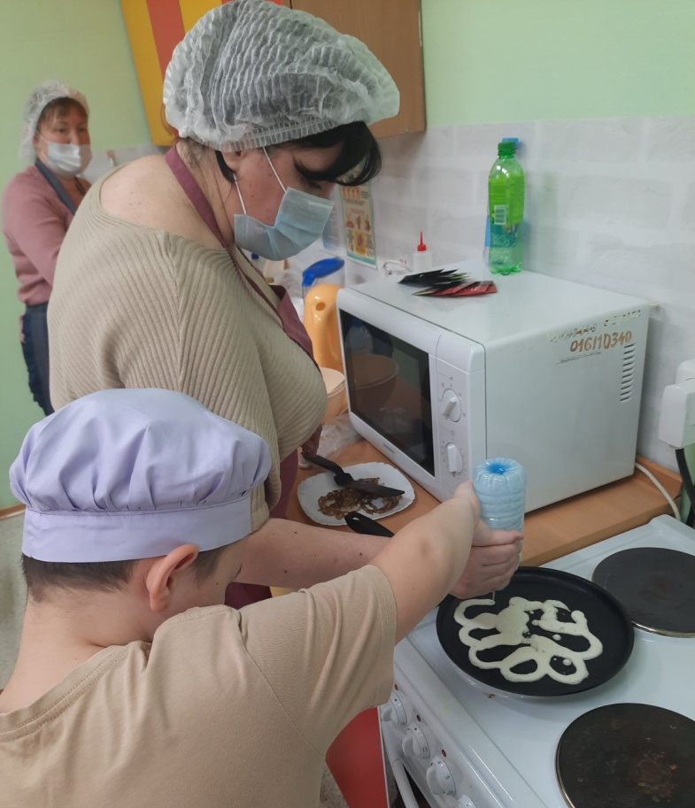
Бюджетное учреждение Ханты-Мансийского автономного округа – Югры «Лангепасский реабилитационный центр»
Мастер-классы по приготовлению простых блюд

Slide 4
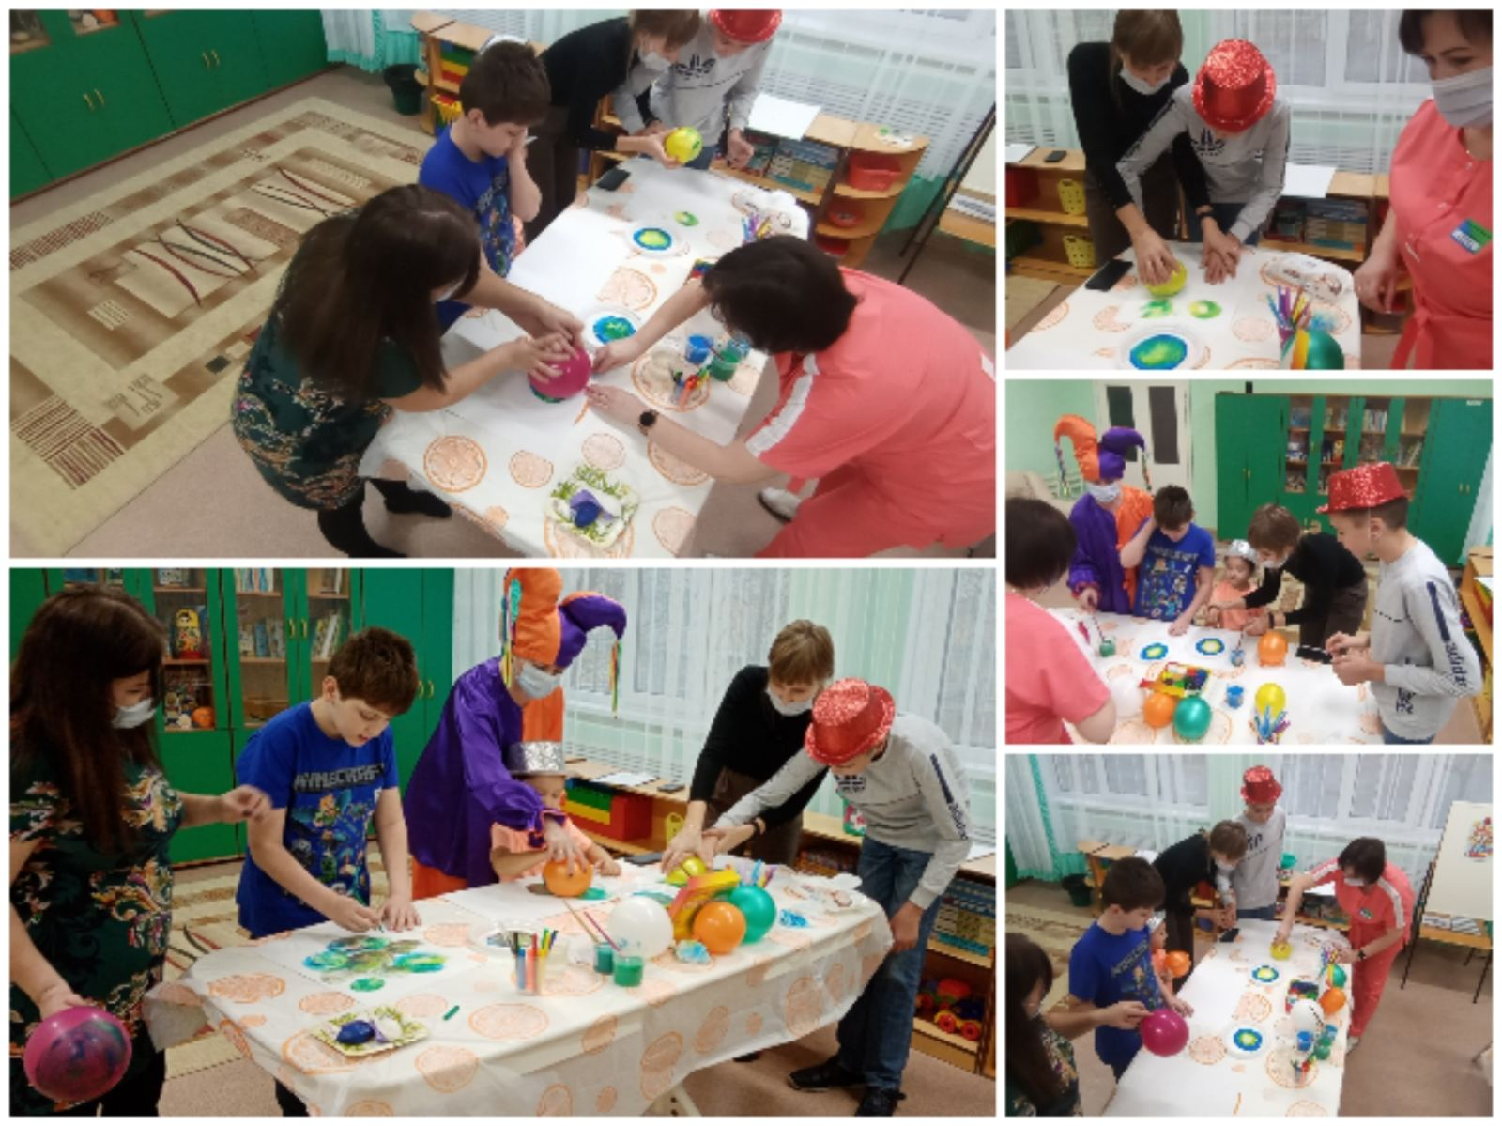
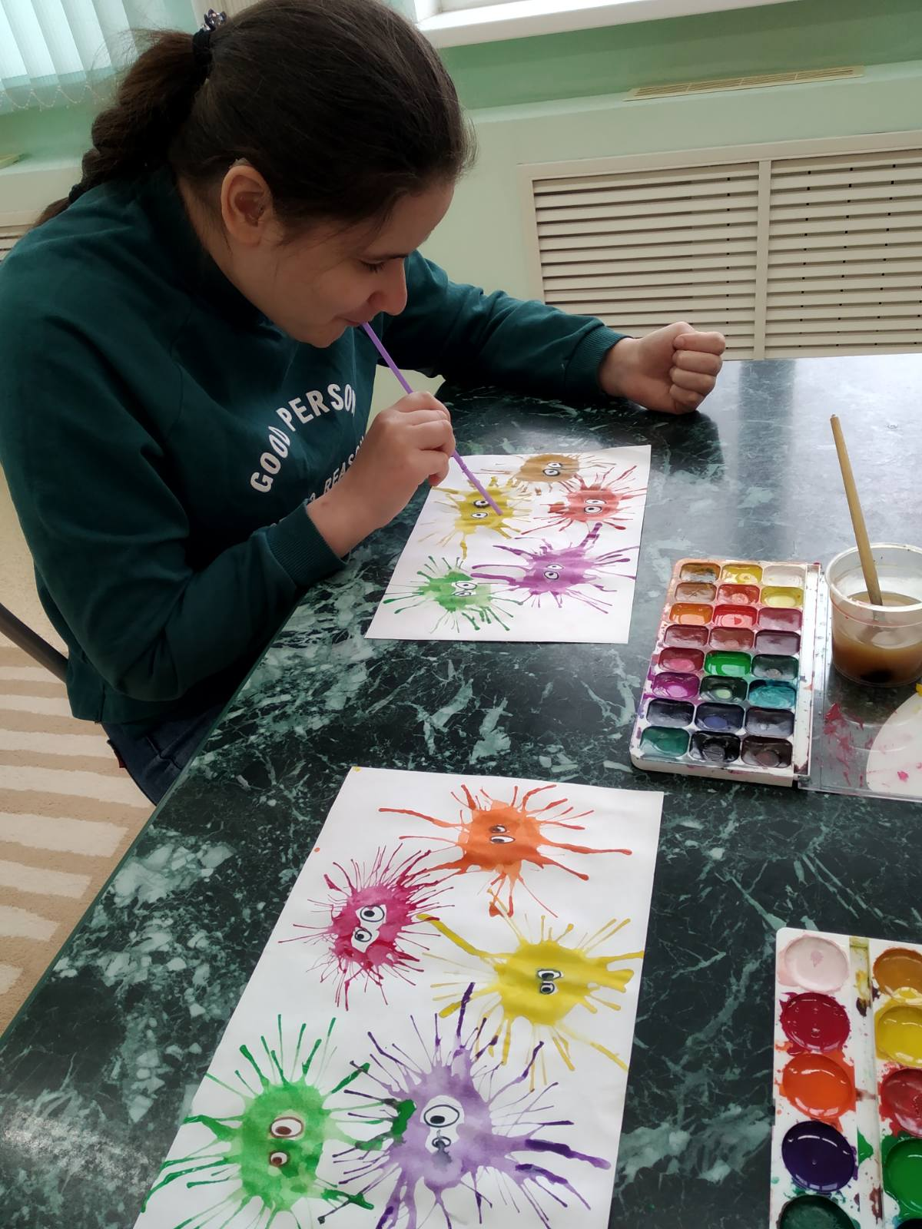
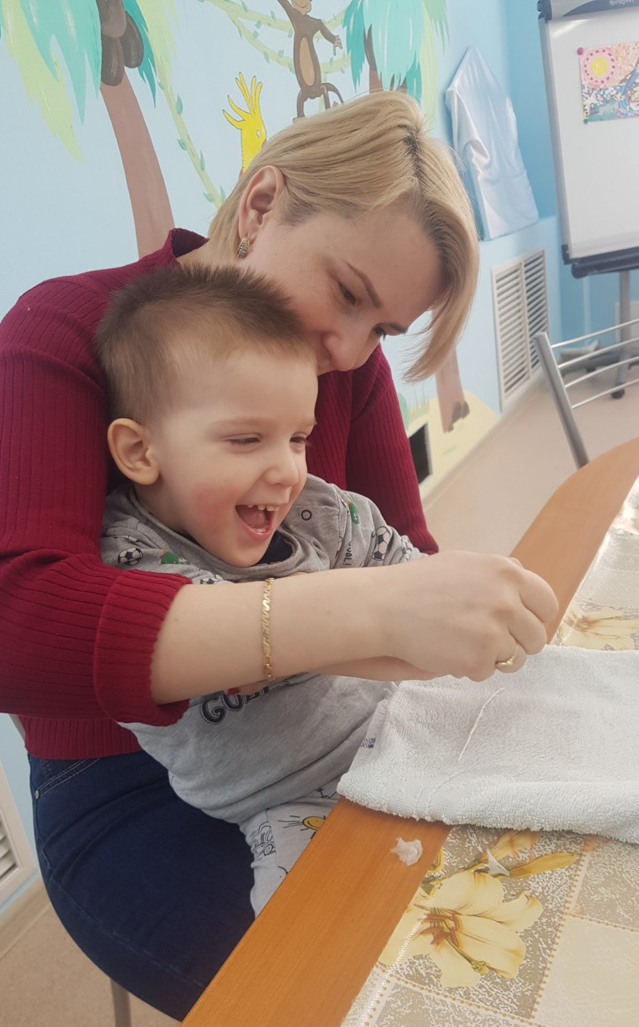
Бюджетное учреждение Ханты-Мансийского автономного округа – Югры «Лангепасский реабилитационный центр»
Творческие занятия с применением нетрадиционных техник

Slide 5
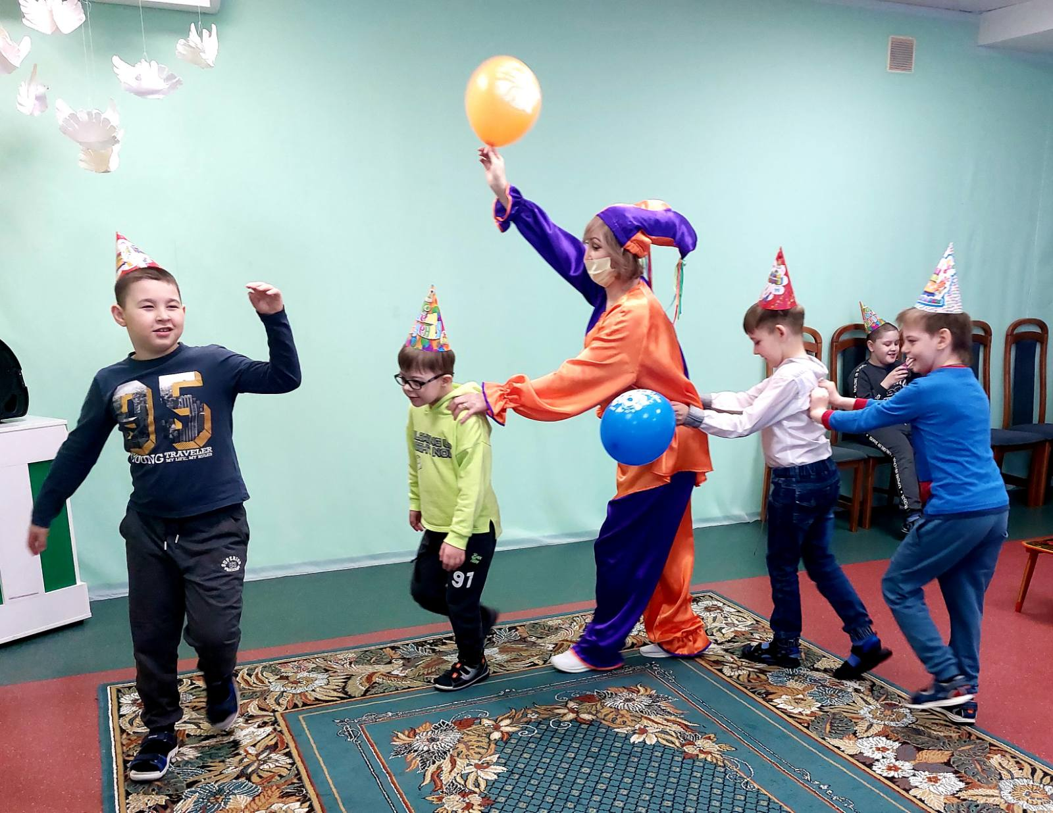
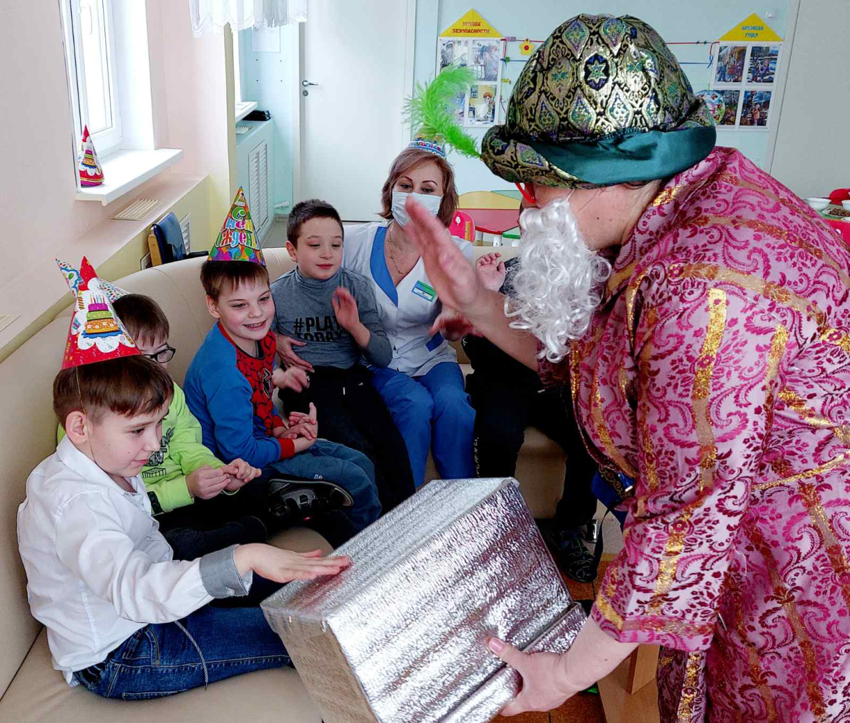
Бюджетное учреждение Ханты-Мансийского автономного округа – Югры «Лангепасский реабилитационный центр»
Празднования дней рождений

Slide 6
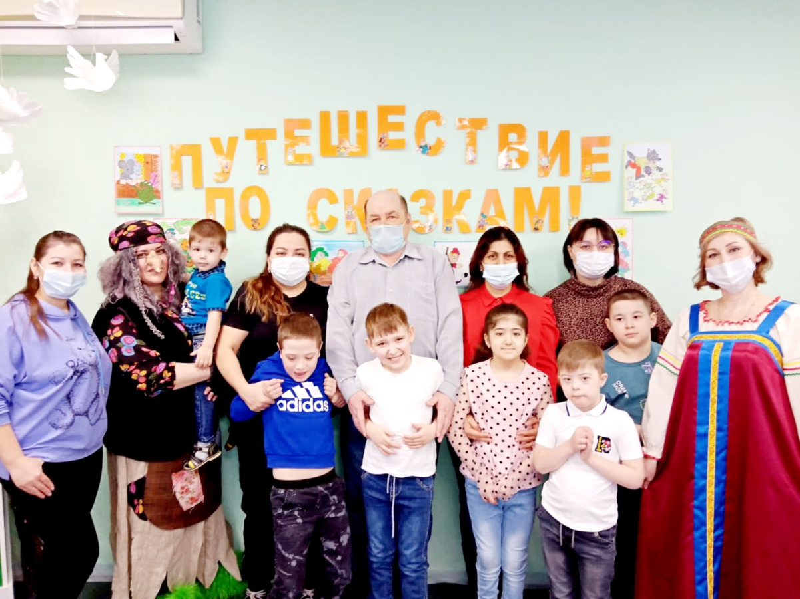
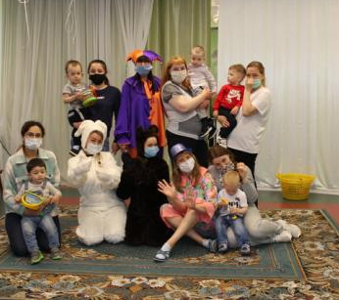
Бюджетное учреждение Ханты-Мансийского автономного округа – Югры «Лангепасский реабилитационный центр»
Развлечения, спортивно-музыкальные мероприятия

Slide 7
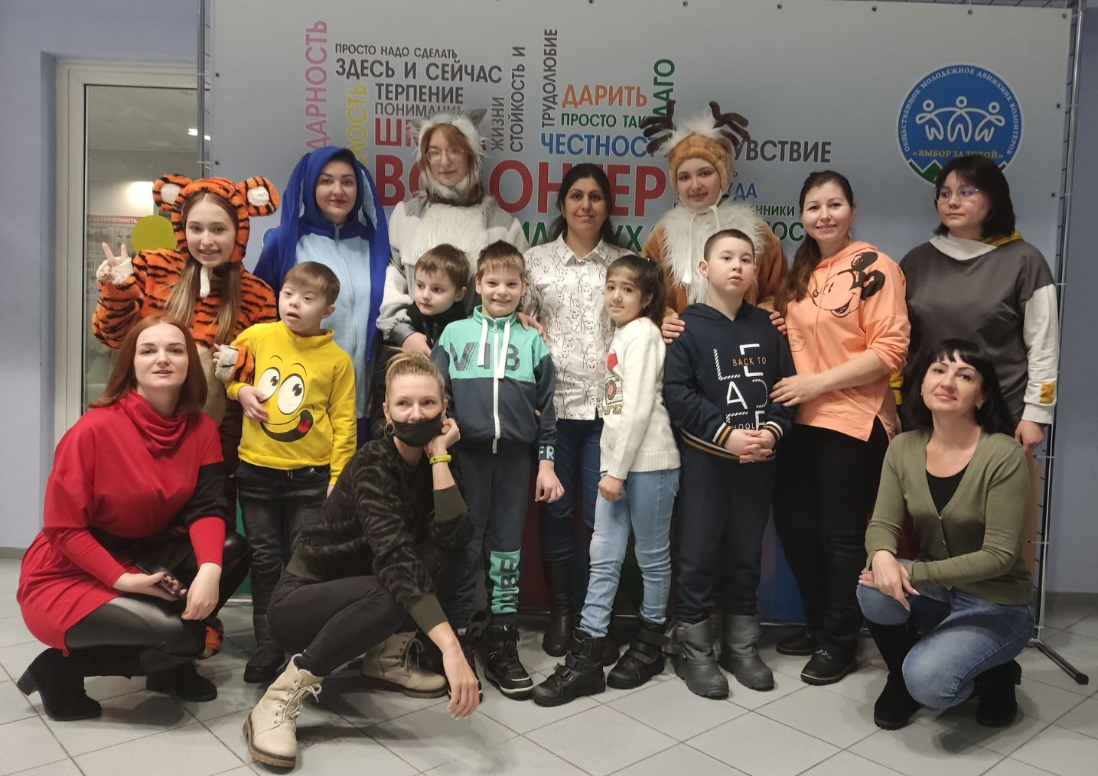
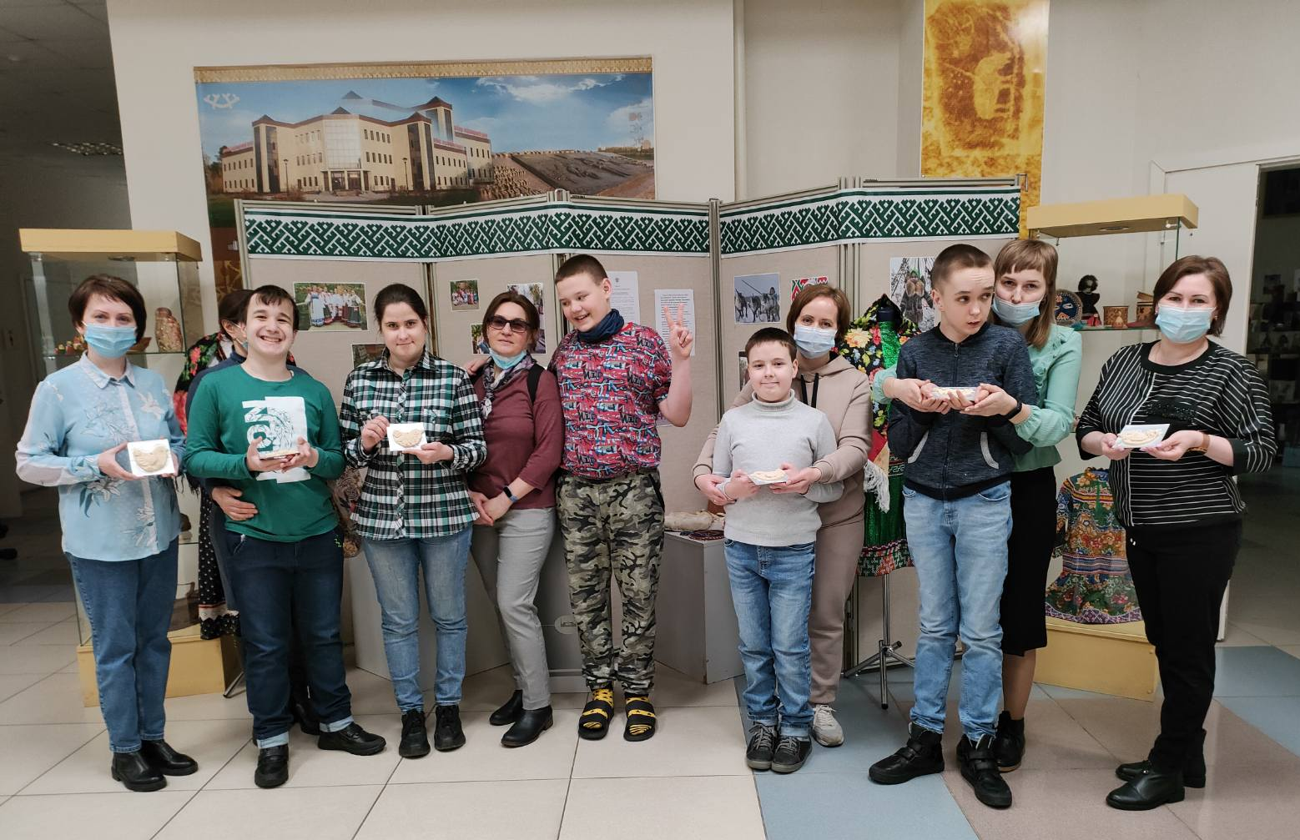
Бюджетное учреждение Ханты-Мансийского автономного округа – Югры «Лангепасский реабилитационный центр»
Коллективный поход в кинотеатр и музей

Slide 8
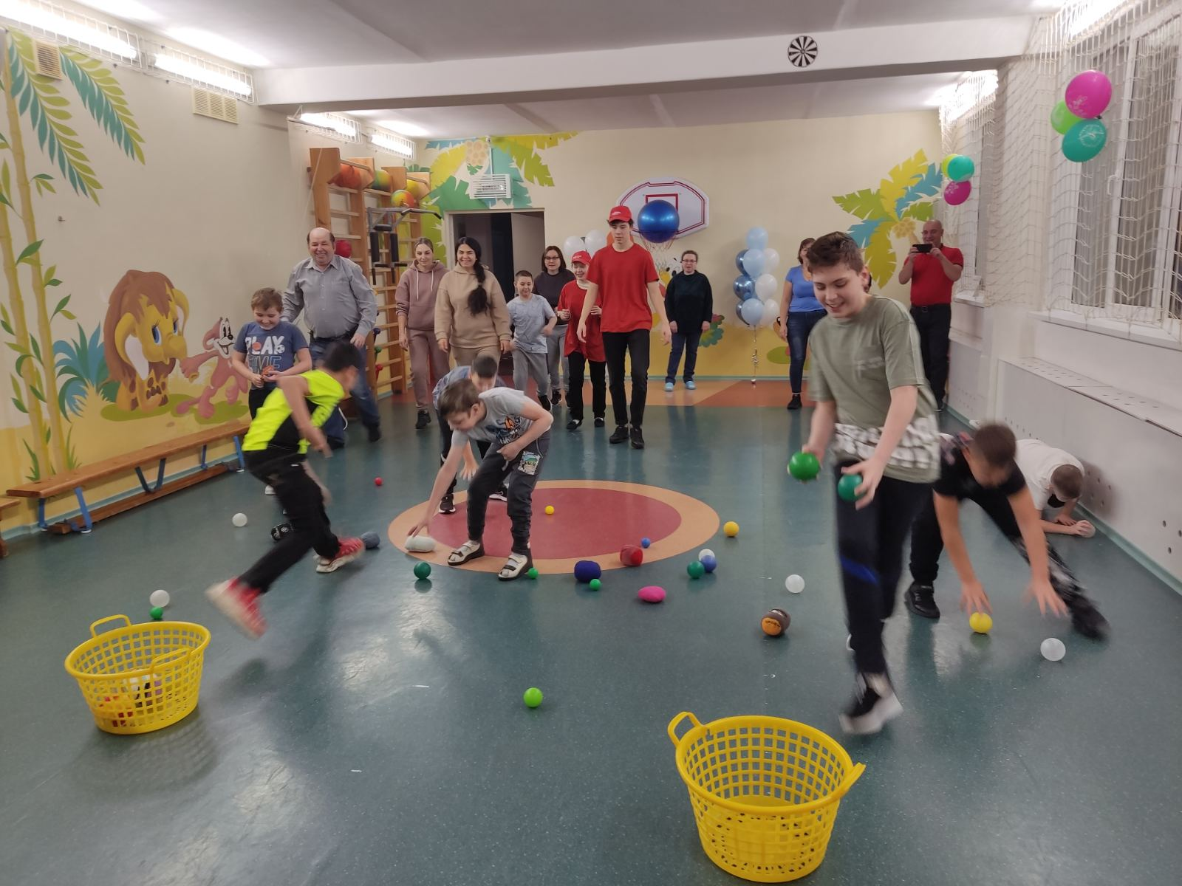
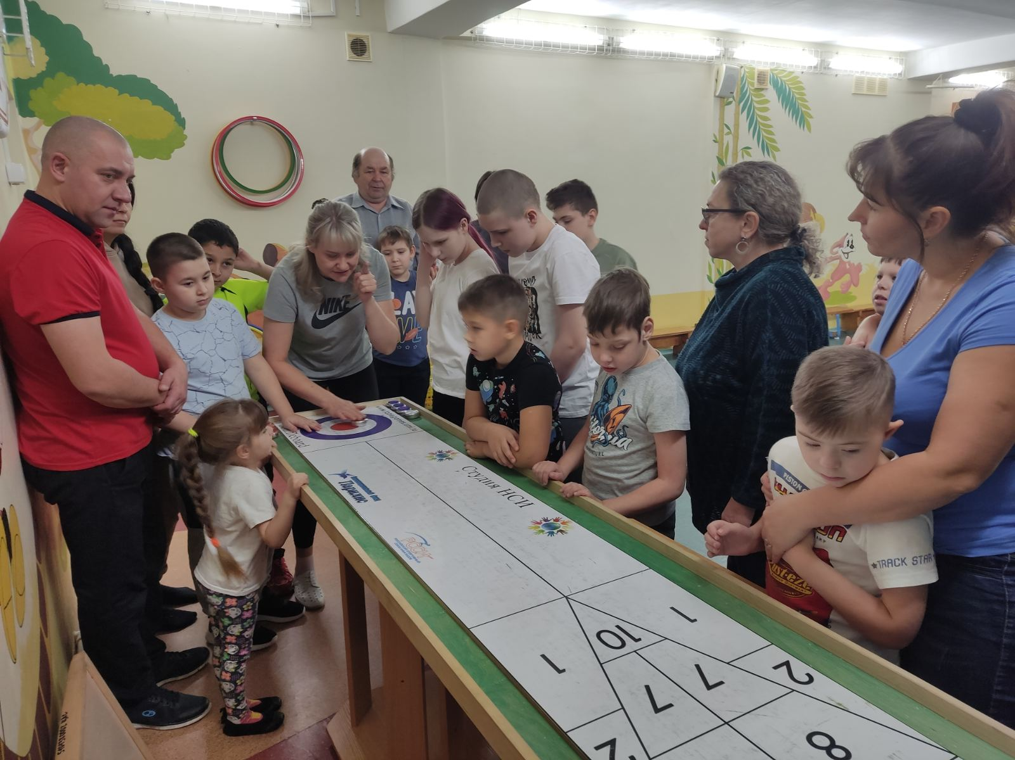
Бюджетное учреждение Ханты-Мансийского автономного округа – Югры «Лангепасский реабилитационный центр»
Спортивно-оздоровительные мероприятия

Slide 9
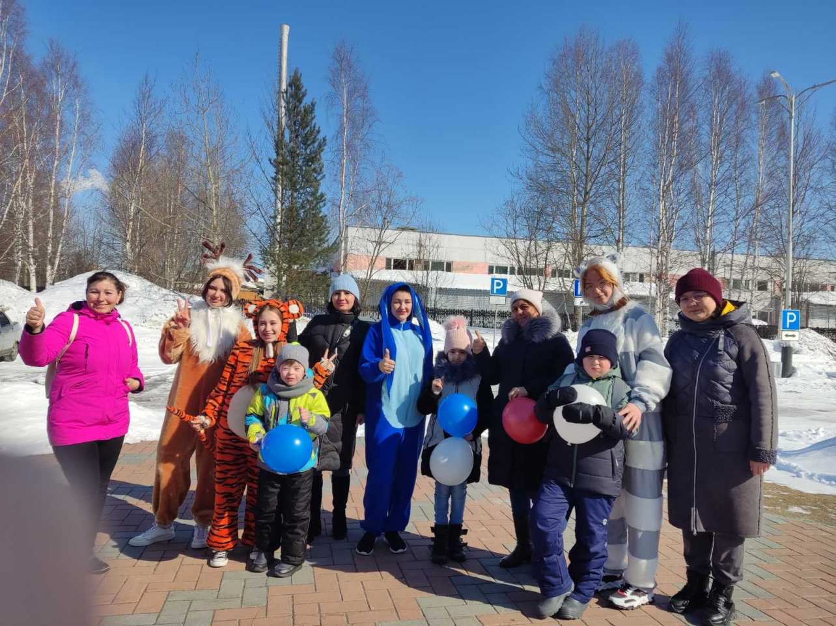
Бюджетное учреждение Ханты-Мансийского автономного округа – Югры «Лангепасский реабилитационный центр»

